Slide 1
SAĞLIK VE SOSYAL HAYAT BAŞARISI İÇİN KİŞİSEL TEMİZLİK VE KİŞİSEL BAKIM

Slide 2
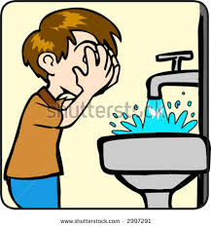
HER SABAH ELLERİMİZİ VE YÜZÜMÜZÜ YIKAMALIYIZ

Slide 3
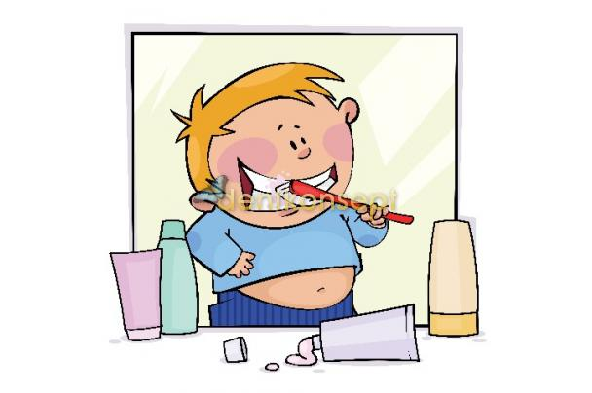
DİŞ SAĞLIĞI İÇİN GÜNDE EN AZ İKİ DEFA DİŞ FIRÇALAMALIYIZ

Slide 4
GÜNE İYİ BİR KAHVALTI İLE BAŞLAYIN

Slide 5
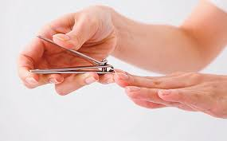
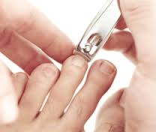
KİŞİSEL TEMİZLİK İÇİN TIRNAKLARIMIZI KESELİM

Slide 6
KİŞİSEL TEMİZLİK İÇİN ARALIKLARLA BANYO YAPILMALI

Slide 7
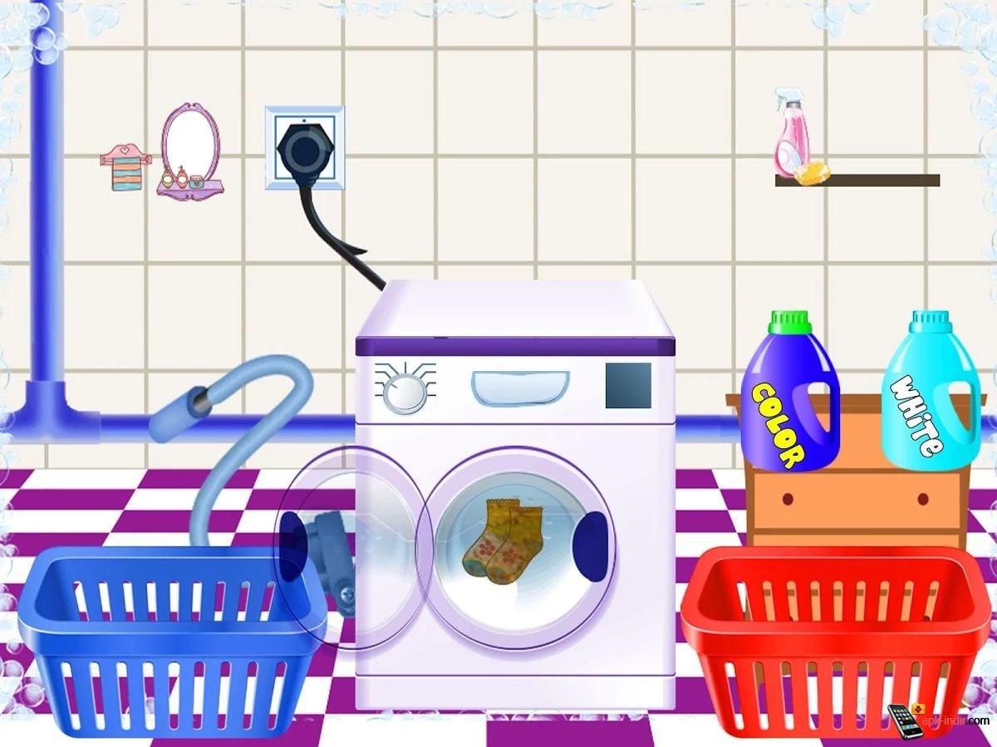
ELBİSELERİMİZİ TEMİZ TUTMALIYIZ

Slide 8
ARKADAŞLARINLA GÜZEL KONUŞ GÜZEL HİTAP ET

